Slide 1
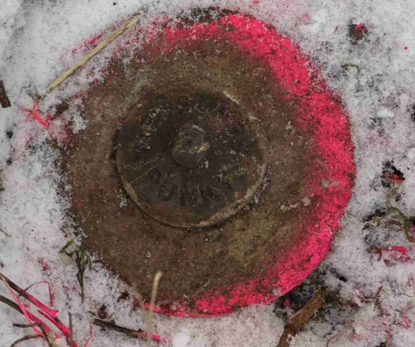
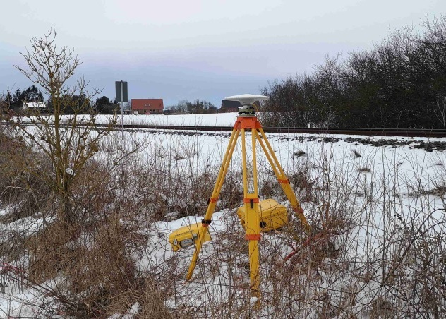
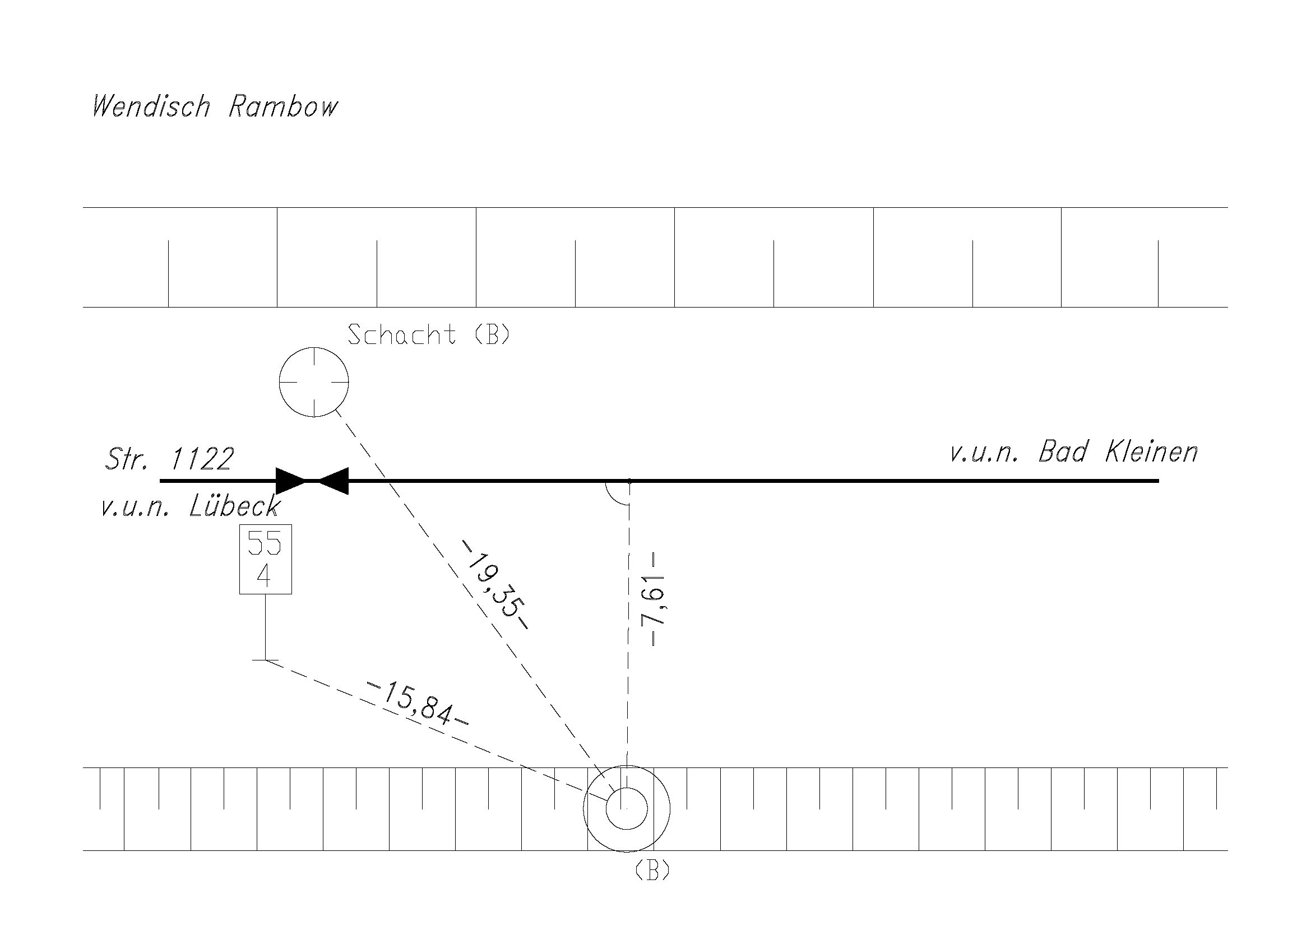
1122 CW 00401
95542
Bolzen in Ortbeton
1122
PS1
Lübeck – Strasburg
55,4 + 16
rechts 7,6
-
-
22.03.2021
Vorh. GNSS-Punkt
Foto: Detailansicht der Vermarkung
Gemäß Ril 883.2000 Detailbild der
Vermarkung (Bolzen und Vermar-
kungsträger). Dabei soll bei
PS0-Punkten die Punkt-ID lesbar
neben den Bolzen geschrieben und
mit fotografiert werden.
Foto: Umgebung mit signalisiertem Punkt
Gemäß Ril 883.2000 Signalisierung
mit aufgebautem Dreibeinstativ
und Messinstrument
Skizze
mit drei Maßen
zum Aufsuchen des Punktes

